Slide 1
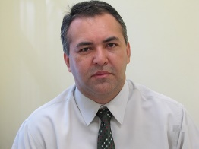
Estatística:
Dados & Modelos: O que somos, fazemos e faremos?
Prof. Dr. Héliton R. Tavares
Faculdade de Estatística / UFPA
heliton@ufpa.br
www.helitontavares.com
Belém - PA
14 de março de 2018

Slide 2
Estatístico 50 Anos em 2015
Conre: http://www.conre3.org.br/portal/?page_id=190
Cientista de Dados!!!

Slide 3
Frases e Definições:
 | “É notável uma ciência que começou com jogos de azar tenha se tornado o mais importante objeto do conhecimento humano.”
 | “O consumidor geralmente está errado; mas as estatísticas indicam de que não há lucro em lhe dizer isto.”
 | “Os erros causados por dados inadequados são muito menores do que aqueles devido à falta total de dados.”
 | “Estatística: a ciência que diz que se eu comi um frango e tu não comeste nenhum, teremos comido, em média, meio frango cada um.”
 | “E pensar que foi necessário criar uma nova ciência para verificar que a fome de uns não é compensada pela indigestão de outros!”
 | "Estatística é a arte de torturar os números até que eles confessem."

Slide 4
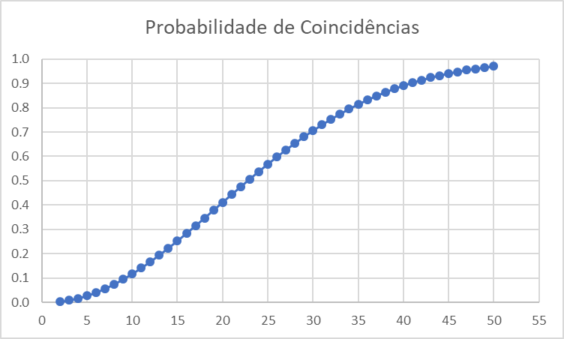
A Estatística engana a nossa intuição?
Na Estatística, o paradoxo do aniversário afirma que dado um grupo de 23 (ou mais) pessoas escolhidas aleatoriamente, a probabilidade de que pelo menos duas pessoas tenham a mesma data de aniversário é de mais de 0,5 (ou 50%).

Slide 5
A Estatística engana a nossa intuição?
Problema de Monty Hall
https://pt.wikipedia.org/wiki/Problema_de_Monty_Hall
O jogo consistia no seguinte: Monty Hall, o apresentador, apresentava três portas aos concorrentes. Atrás de uma delas estava um prêmio (um carro) e as outras duas dois bodes.
Na 1.ª etapa o concorrente escolhe uma das três portas (que ainda não é aberta);
Na 2.ª etapa, Monty abre uma das outras duas portas que o concorrente não escolheu, revelando que o carro não se encontra nessa porta e revelando um dos bodes;
Na 3.ª etapa Monty pergunta ao concorrente se quer decidir permanecer com a porta que escolheu no início do jogo ou se ele pretende mudar para a outra porta que ainda está fechada para então a abrir.
Agora, com duas portas apenas para escolher — pois uma delas já se viu na 2.ª etapa que não tinha o prêmio — e sabendo que o carro está atrás de uma das restantes duas, o concorrente tem que tomar a decisão.
Qual é a estratégia mais lógica? Ficar com a porta escolhida inicialmente ou mudar de porta? Com qual das duas portas ainda fechadas o concorrente tem mais probabilidades de ganhar? Por quê?
Filme: Quebrando a Banca

Slide 6
Escalas de Inteligência
Irmão mais velho tem QI maior, diz estudo
Pesquisa feita com 241 mil jovens noruegueses mostrou vantagem de primogênitos. Diferença média é de apenas 2,3 pontos, mas é considerada significativa.
Um estudo polêmico, mas com apoio estatístico à toda prova, promete semear a discórdia nas famílias. Uma dupla de pesquisadores noruegueses examinou os testes de QI de mais de 241 mil rapazes de seu país, realizados quando eles estavam prestando o serviço militar, e diz ter descoberto que, em média, os irmãos mais velhos têm quociente de inteligência superior ao dos irmãos do meio e caçulas.
http://g1.globo.com/Noticias/Ciencia/0,,MUL56449-5603,00.html

Slide 7
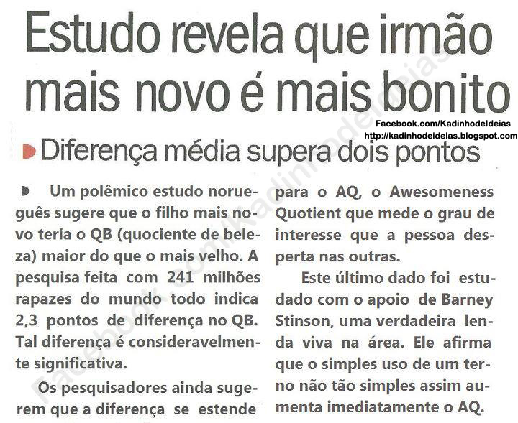
A volta...

Slide 8
Muitas perguntas a responder...
A ordem de nascimento na família é algo que há muito tempo desperta a rivalidade entre irmãos, mas, segundo um novo estudo, também pode influenciar a personalidade e a inteligência da criança. Os primogênitos são tipicamente mais espertos, enquanto os irmãos mais novos têm melhores notas e são mais extrovertidos.
Nos últimos 125 anos, muitos estudos documentaram diferenças de personalidade determinadas pela ordem do nascimento. Um deles mostra que os pais encorajam os mais velhos a seguir carreiras tradicionais como Direito, mas têm uma postura muito mais relaxada em relação aos mais novos. Dos 23 astronautas que foram ao espaço, 21 eram filhos mais velhos. Uma pesquisa de 2007 com executivos das maiores empresas americanas mostrou que 43% deles eram filhos mais velhos, 33% eram do meio e 23%, caçulas.

Slide 9
Algumas perguntas a fazer...
A ordem de nascimento na família é algo que há muito tempo desperta a rivalidade entre irmãos, mas, segundo um novo estudo, também pode influenciar a personalidade e a inteligência da criança. Os primogênitos são tipicamente mais espertos, enquanto os irmãos mais novos têm melhores notas e são mais extrovertidos.
Nos últimos 125 anos, muitos estudos documentaram diferenças de personalidade determinadas pela ordem do nascimento. Um deles mostra que os pais encorajam os mais velhos a seguir carreiras tradicionais como Direito, mas têm uma postura muito mais relaxada em relação aos mais novos. Dos 23 astronautas que foram ao espaço, 21 eram filhos mais velhos. Uma pesquisa de 2007 com executivos das maiores empresas americanas mostrou que 43% deles eram filhos mais velhos, 33% eram do meio e 23%, caçulas.

Slide 10
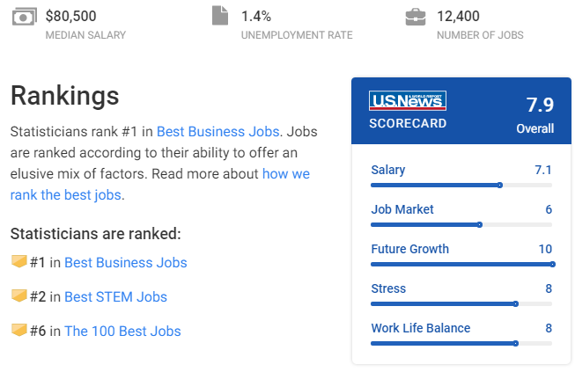
Atualidades:
Profissão mais próspera dos EUA decola no Brasil
Com ampla oferta de emprego, estatísticos têm o privilégio de escolher onde trabalhar. Salário inicial pode chegar a R$ 5 mil / mês
http://www.gazetadopovo.com.br/economia/pos-e-carreira/profissao-mais-prospera-dos-eua-decola-no-brasil-5wle517dge48dgsjeff6id0ip
How Much Does a Statistician Make?
Statisticians made a median salary of $80,500 in 2016. The highest-paid earned $130,090 or more, while the lowest-paid statisticians made $46,500 or less.
75th Percentile $104,420
50th Percentile (Median) $80,500
25th Percentile $60,770

Slide 11
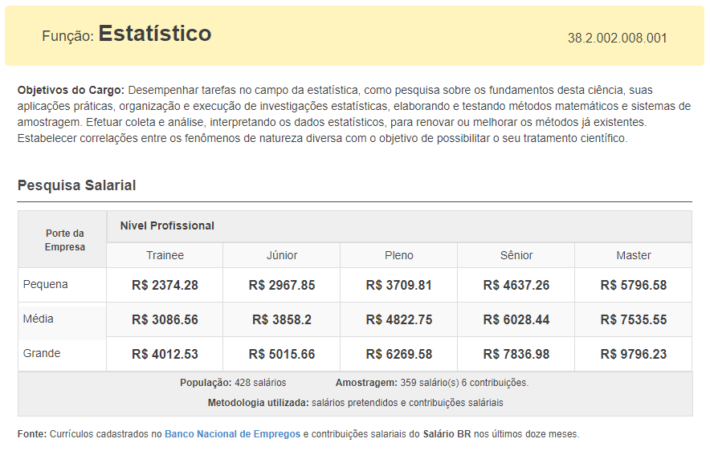

Slide 12
1. O Curso de Estatística na UFPA
Criado em 1984, com a primeira turma em 1985: 30 alunos. Hoje, 40 alunos
Número de alunos formados: cerca de 500
Professores Doutores
Mestrado em Matemática e Estatística
Futuro Doutorado em Estatística

Slide 13
1. O Curso de Estatística na UFPA
Criado em 1984, com a primeira turma em 1985: 30 alunos. Hoje, 40 alunos
Número de alunos formados: cerca de 500
Professores Doutores
Mestrado em Matemática e Estatística
Futuro Doutorado em Estatística

Slide 14
2. Cursos de Estatística no Brasil
Bahia
Universidade Federal da Bahia: www.est.ufba.br
Brasília
Universidade de Brasília: www.unb.br/ie/est/
Ceará
Universidade Federal do Ceará: www.dema.ufc.br
Espírito Santo
Universidade Federal do Espírito Santo: www.cce.ufes.br/
Minas Gerais
Universidade Federal de Viçosa: http://www.det.ufv.br/
Universidade Federal de Minas Gerais: www.est.ufmg.br
Pará
Universidade Federal do Pará: http://www.ufpa.br/faest/

Slide 15
Paraíba
Universidade Federal da Paraíba: www.de.ufpb.br
Paraná
Universidade Estadual de Maringá: www.des.uem.br
Universidade Federal do Paraná: www.est.ufpr.br
Pernambuco
Universidade Federal de Pernambuco: www.de.ufpe.br
Rio Grande do Norte
Universidade Federal do Rio Grande do Norte:www.estatistica.ccet.ufrn.br
Rio Grande do Sul
Universidade Federal do Rio Grande do Sul: http://www.mat.ufrgs.br/
Rio de Janeiro
Escola Nacional de Ciências Estatísticas: www.ence.ibge.gov.br
Universidade Federal Fluminense: www.proac.uff.br/depestatistica
Universidade Federal do Rio de Janeiro: www.dme.im.ufrj.br
Universidade do Estado do Rio de Janeiro: www.ime.uerj.br

Slide 16
Santa Catarina
Universidade Federal de Santa Catarina: www.inf.ufsc.br
São Paulo
Universidade Estadual de São Paulo - Botucatu: www.ibb.unesp.br/departamentos/Bioestatistica/bioestatistica.php
Universidade Estadual de Campinas: www.ime.unicamp.br/de.html
Universidade Federal de São Carlos: www.ufscar.br/~des/
Universidade de São Paulo: www.ime.usp.br/mae
Universidade Estadual Paulista - Presidente Prudente: http://www.fct.unesp.br/departamentos/mat_est_comp/
Universidade Estadual de São Paulo - São Carlos: www.icmc.usp.br/sme/

Slide 17
3. Pós-Graduação em Estatística M: Mestrado, D: Doutorado (Ph.D.)
Iniciação Científica:
Critério: Desempenho acadêmico
Bolsas

Slide 18
3. Mercado de Trabalho
Definição de Indicadores
A diversidade de atuação é um dos grandes atrativos da Estatística, que pode promover a melhoria da eficiência e também a solução de vários problemas práticos importantes em quase todas as áreas do saber: das ciências naturais às sociais. A definição de indicadores de gestão e desempenho é uma das área das de maiores contribuições atuais do Estatístico, particularmente nas áreas de Educação e Saúde.
Indústria
No planejamento industrial, a atuação do estatístico começa nos estudos de implantação de uma fábrica até a avaliação das necessidades de expansão industrial; na pesquisa e desenvolvimento de técnicas, produtos e equipamentos; nos testes de produtos; no controle de qualidade e quantidade; no controle de estoques; na avaliação de desempenho das operações; nas análises de investimentos operacionais; nos estudos de produtividade; na previsão de acidentes de trabalho; no planejamento de manutenção de máquinas, etc.

Slide 19
3. Mercado de Trabalho (cont.)
Universidades e Instituições de Pesquisas
O estatístico pode atuar como docente, ministrando disciplinas relacionadas à Estatística, pesquisando e desenvolvendo novas metodologias de análise estatística para os mais variados problemas práticos e teóricos. Pode, ainda, assessorar pesquisadores de outras áreas, dando-lhes suporte científico para que consigam tomar decisões acertadas dentro da variabilidade intrínseca de cada problema, auxiliando-os na escolha da metodologia científica a ser adotada, no planejamento da pesquisa, na escolha qualificada dos dados, na análise das respostas, etc.
Área de Demografia
O estatístico estuda a evolução e as características da população; estabelece tábuas de mortalidade; analisa os fluxos migratórios; estabelece níveis e padrões para testes clínicos; planeja e realiza experimentos com grupos de controle, para avaliação de tratamentos; desenvolve estudos sobre a distribuição e incidência de doenças, etc.

Slide 20
3. Mercado de Trabalho (cont.)
Área de Marketing e Análise de Mercado
O estatístico tem um perfil adequado para trabalhar na monitoração e análise de mercado; nos sistemas de informações de marketing, na prospecção e avaliação de oportunidades; na análise e desenvolvimento de produtos, nas decisões relativas a preços, previsão de vendas, logística da distribuição e nas decisões de canais; no desenvolvimento e avaliação de campanhas publicitárias, etc.
Área Financeira e Bancária
Na área financeira o estatístico pode atuar no departamento de seguros e análise atuarial; na avaliação e seleção de investimentos, no estudo e desenvolvimento de modelos financeiros; no desenvolvimento de informações gerenciais; na definição, análise e acompanhamento de carteiras de investimentos; nas análises de fluxo de caixa; na avaliação e projeção de indicadores financeiros; na análise das demonstraçõe s contábeis; no desenvolvimento e acompanhamento dos produtos e serviços financeiros.

Slide 21
3. Mercado de Trabalho (cont.)
Área de Recursos Humanos
Na área de RH, o estatístico realiza pesquisa de compatibilização entre os conhecimentos e habilidades dos empregados e as atividades desenvolvidas por eles; estuda os salários , as necessidades de treinamento, assim como a avaliação dos treinamentos realizados; propõe planos de avaliação de desempenho do quadro funcional; elabora planos de previdência complementar e de fundos de pensão; avalia planos de saúde, etc.
Esporte
Analista de Desempenho / Estatístico:
Futebol com estatísticas
O esporte mais popular do planeta descobriu que intuição e improviso não são suficientes. Os times estão usando Estatísticas para comprar jogadores, escalar equipes e trocar atletas durante as partidas. E funciona!
Filme Moneyball: O Homem que mudou o jogo

Slide 22
4. Estatística na Avaliação Educacional
Definir metodologias que sirvam para comparação horizontal e vertical (desempenho)
Que seja bastante informativo acerca dos conteúdos trabalhados nas escolas (escala de proficiência)
Estatisticamente “consistente” e computacionalmente exequível
Que os estados, municípios etc. possam se apropriar e contribuir para disseminação.
Hoje o Governo Federal e quase todos os estados adotam a Avaliação Educacional como definidora de políticas educacionais.

Slide 23
Podemos prever a altura de uma pessoa?
1. Na cama, você frequentemente sente frio nos pés?
2. Você frequentemente desce as escadas de dois em dois degraus?
3. Você acha que se daria bem em um time de basquete?
4. Como policial, você impressionaria bastante?
5. Na maioria dos carros você se sente desconfortável?
6. Você literalmente olha para seus colegas de cima para baixo?
7. Você é capaz de pegar um objeto no alto de um armário, sem usar escada?
8. Você abaixa quando vai passar por uma porta?
9. Você consegue guardar a bagagem no porta-malas do avião ou ônibus?
10. Você costuma ajustar o banco do carro para trás?
11. Quando você está andando de carona lhe oferecem o banco da frente?
12. Se você e várias pessoas forem tirar fotos, formando-se três fileiras, onde ninguém ficará agachado, você ficaria atrás?
13. Você tem dificuldade para se acomodar no ônibus?
14. Entre vários amigos, você seria o preferido para trocar lâmpadas?

Slide 24
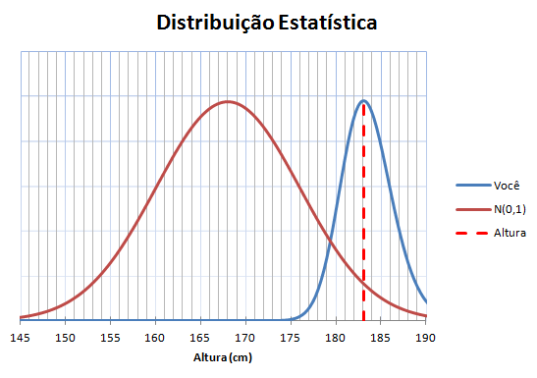
Distribuição do Heliton Tavares (link)
www.escalas.de/altura

Slide 25
Probabilidade e Estatística
A natureza é previsível?
Uma parcela é previsível e outra não?
A incerteza pode ser modelada?
Como será que se comportam certas variáveis: altura, peso, pressão, nota em um vestibular etc.
Como é calculada a nota no ENEM?
Que conclusões podem ser obtidas por um Estatístico?

Slide 26
PSS – Fase I
Podemos modelar este comportamento por alguma função? Teoria da Probabilidade.

Slide 27
Enem – Redação (UFPA)

Slide 28
Distribuição Acumulada de Redação

Slide 30
Teoria da Resposta ao Item (ENEM)
Técnica Estatística proposta nos anos 50 para estimação de traços latentes. Dependente do avanço tecnológico.
Não baseia-se no número de acertos, mas sim na resposta a cada item (questão);
Fundamentos de Teoria da Probabilidade, Inferência Estatística, Estatística Bayesiana, Planejamento de Experimentos, Cálculo e Programação;
As notas obtidas são mais precisas que aquelas por número de acertos.

Slide 31
Modelo Logístico de 3 parâmetros
Cada item (questão) tem seus “a”, “b” e “c” próprios.
a: discriminação ou inclinação do item
b: dificuldade (medido na mesma métrica do traço latente)
c: acerto casual (probabilidade)

Slide 32
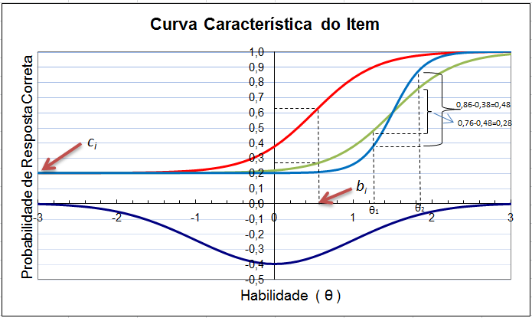

Slide 33
Equações de Estimação (PI)
Equações das Proficiências

Slide 34
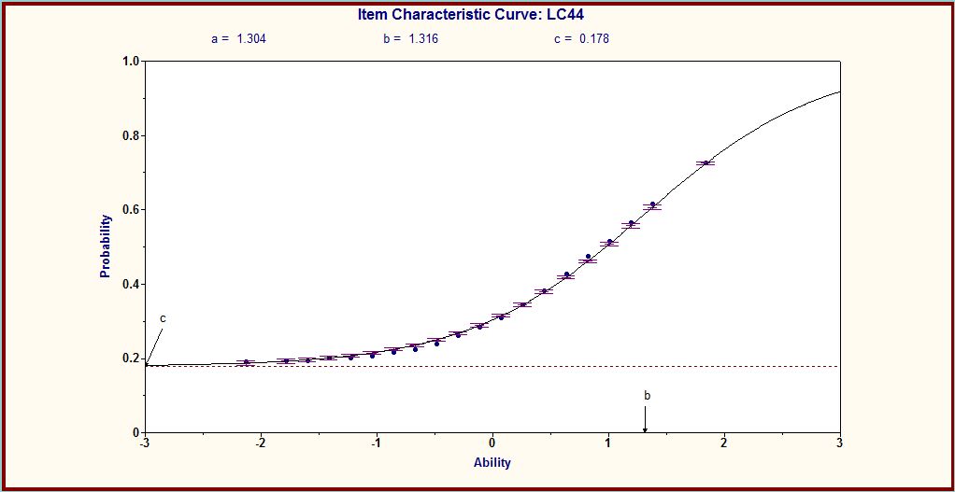
Um item bem calibrado
A sua Nota do ENEM saiu desta modelagem Estatística!!!

Slide 35
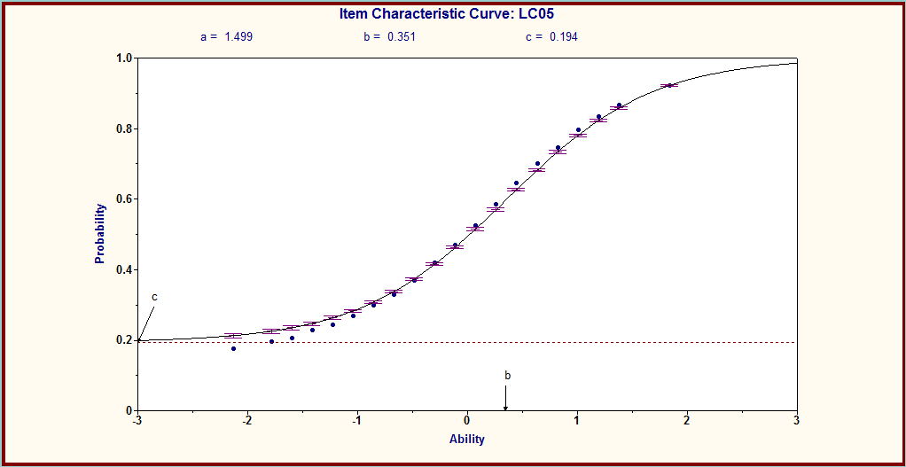
Melhorar a Estimativa (métodos)

Slide 36
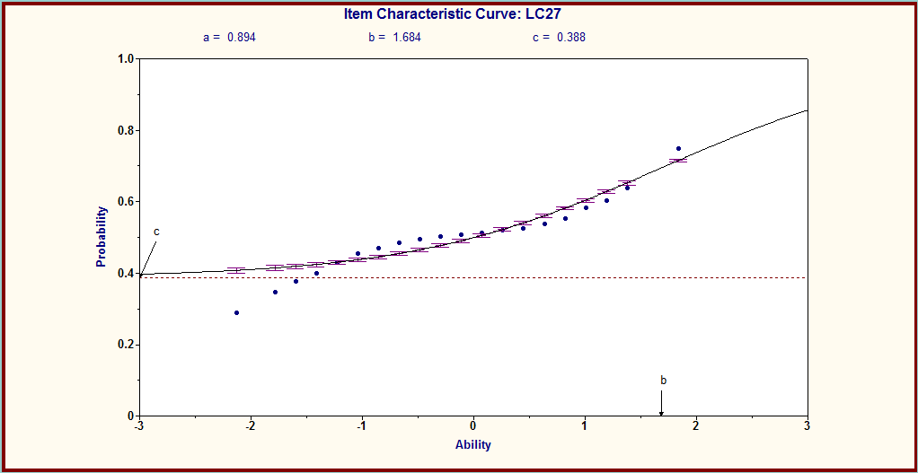
Mudar a Função (métodos)

Slide 37
Formação Acadêmica - DCN
Art. 5º A integralização curricular do curso de Estatística deverá desenvolver, pelo menos, a formação das seguintes competências e habilidades:
I – ter cultura científica: o trabalho estatístico se inicia pela interação com outros profissionais e, dessa forma, o estatístico deve estar habilitado a participar ativamente da discussão;
para isso, precisa conhecer os fundamentos mais gerais das áreas com as quais deverá colaborar;
II – ter capacidade de expressão e de comunicação;
III – ter conhecimento das formas de planejamento de coleta de dados;
IV – ter conhecimento das formas de medição das variáveis de sua área de atuação e de organização e manipulação dos dados;
V – saber produzir sínteses numéricas e gráficas dos dados, através da construção de índices, mapas e gráficos;
VI – saber usar técnicas de análise e de modelagem estatística;
VII – ser capaz de, a partir da análise dos dados, sugerir mudanças em processos, políticas públicas, instituições etc.;
VIII – possuir capacidade crítica para analisar os conhecimentos adquiridos, assimilar novos conhecimentos científicos e/ou tecnológicos, além de capacidade de trabalhar em equipe multidisciplinar;
IX – ter habilidades gerenciais

Slide 38
Formação Acadêmica - DCN
Art. 6º A organização dos currículos da IES deverá incluir:
I – Núcleo de Conhecimentos Fundamentais, planejado para prover a formação comum na área da Estatística, com duração de, pelo menos, 50% da carga horária mínima estabelecida para o curso;
II – Núcleo de Conhecimentos Específicos, organizado preferencialmente em módulos
sequenciais, planejados de modo a prover a ênfase pretendida no curso;
III – Trabalho de curso ou estágio supervisionado.
§ 1º O Núcleo de Conhecimentos Fundamentais consiste num conjunto de componentes
curriculares abrangendo as seguintes áreas:
a) Matemática: Cálculo Diferencial e Integral, Geometria Analítica e Álgebra Linear;
b) Computação: Informática Básica (edição de textos, planilha eletrônica, Internet) e
pacotes estatísticos, domínio de uma linguagem de programação, conhecimento de sistemas de bancos de dados;
c) Probabilidade;
d) Estatística: Métodos Estatísticos paramétricos e não paramétricos (Estatística Descritiva,
Estimação e Teste de Hipóteses), Tópicos Essenciais de Inferência Estatística, Modelos Lineares, Amostragem e Análise Multivariada;
e) Estatística Computacional: métodos de simulação, geração de variáveis aleatórias.
Grade curricular do curso de bacharelado em Estatística.docx
DCN

Slide 39
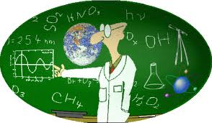
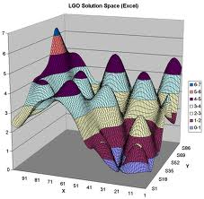
Recado...
Coisa fácil todo mundo faz.
Probabilidade e Inferência têm aplicações;
Profissionais em falta no mercado;
Aproveitem enquanto estão na Graduação;
Façam Pós-Graduação.

Slide 40
7. A Ciência do Futuro
Reportagem Superinteressante
Avaliação Educacional
Estatística Espacial
Grandes bases de dados

Slide 41
Por que ser um estatístico?
Dá pra trabalhar onde quiser
O próximo Einstein será um Estatístico
Sobra informação
Falta gente
Sobrevive a crises
Todo mundo entende

Slide 46
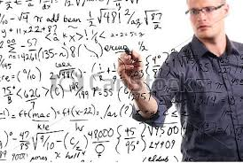
Qual o perfil desejado?
Base matemática
Base computacional
Senso crítico
Curioso
Escrever em Português
Mas e Mais
Estar e Está...
Resumao150erros.rar http://www.ufpa.br/heliton/arquivos/aplicada
ResumaoTCC.rar

Slide 47
E pra finalizar...
Estatístico deve ser um bom comunicador
Profissional trabalha com situações de incerteza, tomando decisões. Ele precisa saber se comunicar para transmitir os resultados das pesquisas.
Vídeos
TED: Arthur Benjamin
Hans Rosling

Slide 48
Estatísticos entram em cena: carreira tem segundo melhor salário do país
Puxada pelo mundo digital, profissão ocupa 6º lugar no ranking das melhores carreiras, informa Ipea
...Esse profissional, pouco alardeado, está à frente de muitas informações importantes. E, seguindo a lei da oferta e procura, quanto menos holofotes, mais status. Resultado: segundo pesquisa do Instituto de Pesquisa Econômica Aplicada (Ipea), entre 48 carreiras de nível superior, a estatística é a que apresenta a segunda melhor remuneração média no país e só perde para os médicos.

Slide 49
É preciso incentivar, investir. Mas é necessário conhecer, avaliar.
Obrigado!!
Prof. Dr. Héliton R. Tavares
FAEST/UFPA
heliton@ufpa.br
www.helitontavares.com
O que todo mundo tem, ou todos sabem, valor nenhum tem.

